Slide 1
Exploration et cartographie par un robot mobile
Hypothèses
L’environnement est en 2D et fait de murs droits
Le robot prend des mesures en tirant des lasers autour
de lui
Les déplacements et les rotations du robot sont imprécis
Sommaire
Navigation dans la carte
Déplacement
Correction de la position
Mise à jour de la carte
Récapitulatif

Slide 2
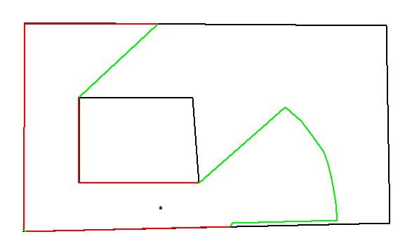
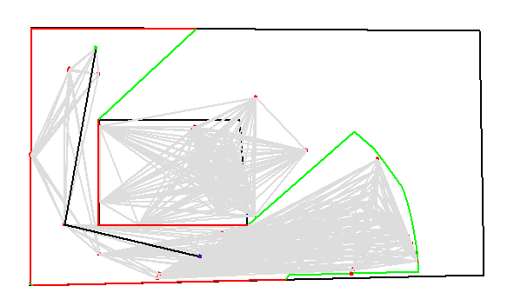
Navigation dans la carte

Slide 3
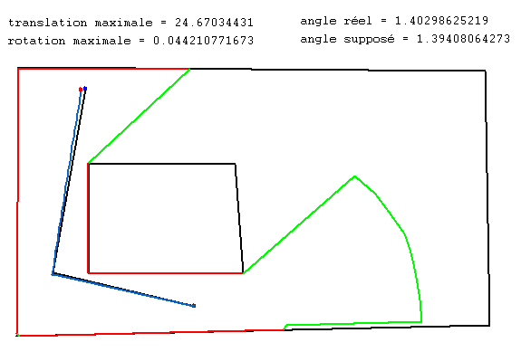
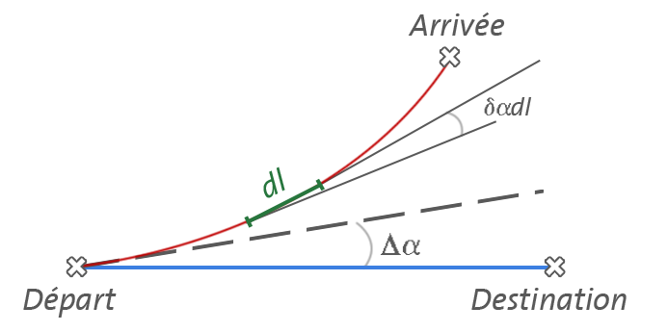

Déplacement
Angle maximal,
Translation maximale

Slide 4
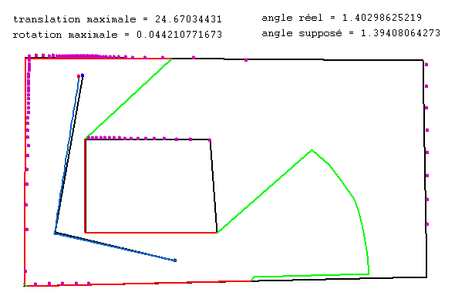
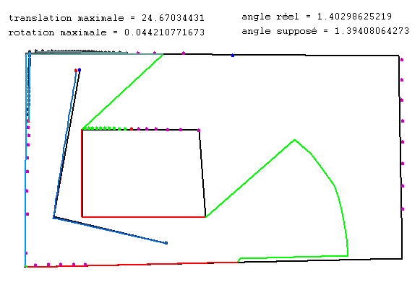
Correction de la position

Slide 5
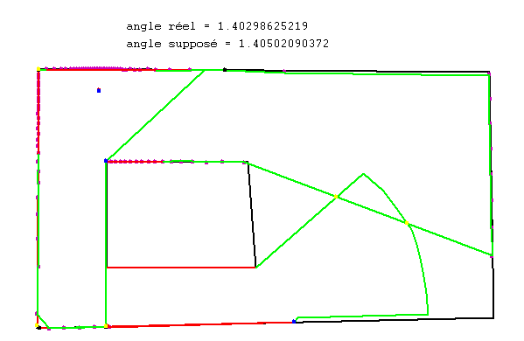
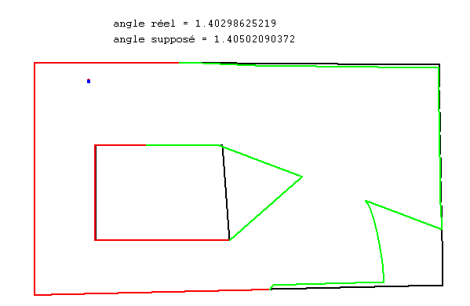
Mise à jour de la carte

Slide 6
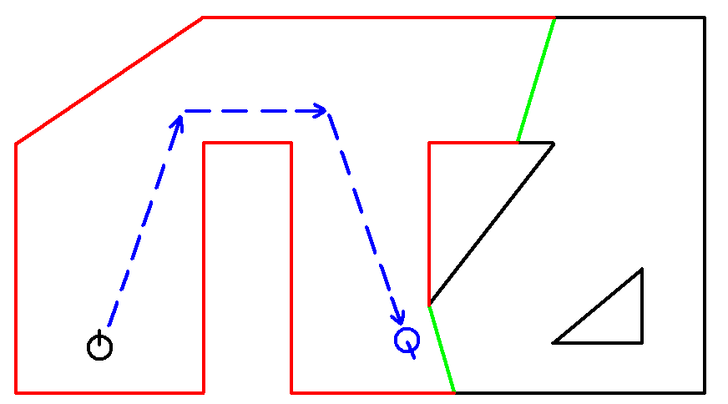
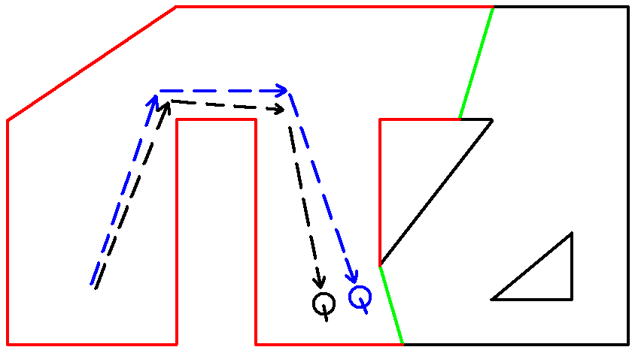
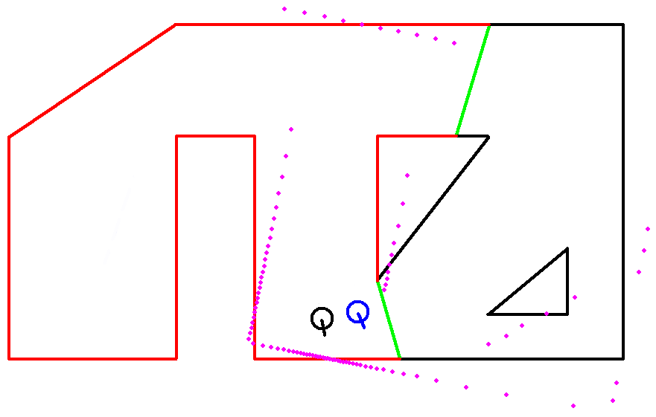
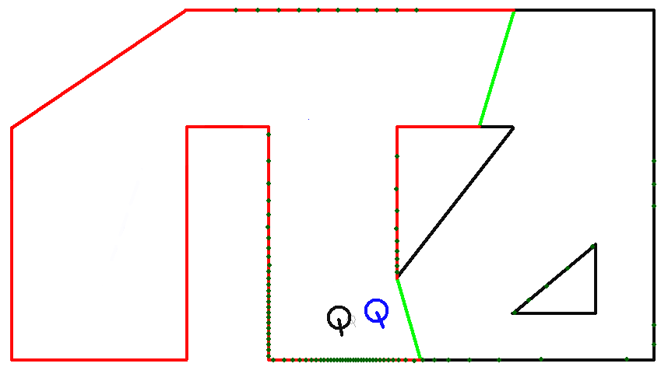
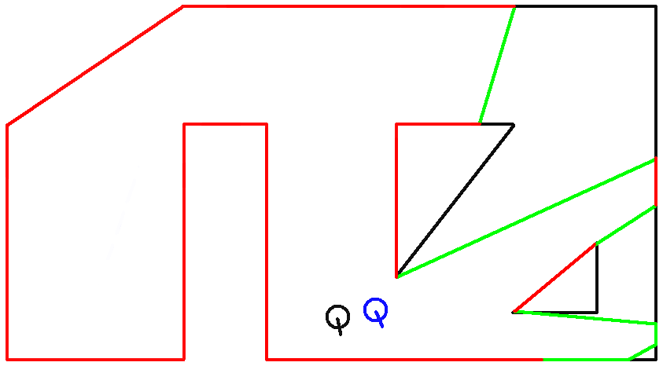
Récapitulatif
Initialisation
de la carte
Choix d’un
trajet
Déplacement
Acquisition
Précision de
la position
Mise à jour
de la carte

